Slide 1

Číslo projektu | CZ.1.07/ 1.5.00/34.0673
Název školy | SOU a ZŠ Planá, Kostelní 129, Planá
Vzdělávací oblast | Vzdělávání v informačních a komunikačních technologiích
Předmět | Informační a komunikační technologie
Tematický okruh | Základní pojmy
Název materiálu | Velikost obrázku
Číslo materiálu | VY_32_INOVACE_4.A_IKT_08(20)
Autor | Mgr. Ondřej Kánský
Datum tvorby | 10.01.2013
Všechna neocitovaná díla jsou dílem autora.
Notes:
Anotace:
PowerPoint prezentace seznamuje žáky s problematikou volby vhodné velikosti obrázků pro různá použití

Slide 2
Velikost obrázku
2012 O. Kánský

Slide 3
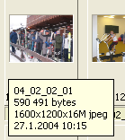
Velikost obrázku
velikost v bodech
  směrodatná
velikost v cm
  závisí na DPI
velikost v kB
  závisí na kompresi

Slide 4
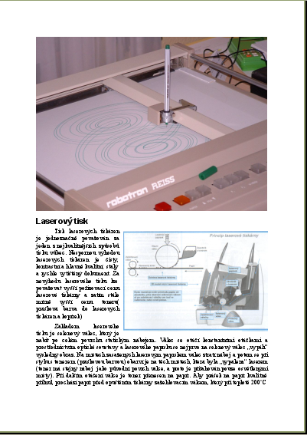
Textový editor
opticky přiměřený obrázek 10 – 12 cm
velký obrázek 16 cm
vyhovující rozlišení
300 dpi
→ 1 200 – 1 800 bodů
Notes:
velký 1890 bodů
rozlišitelnost lidského oka cca 300 dpi

Slide 5
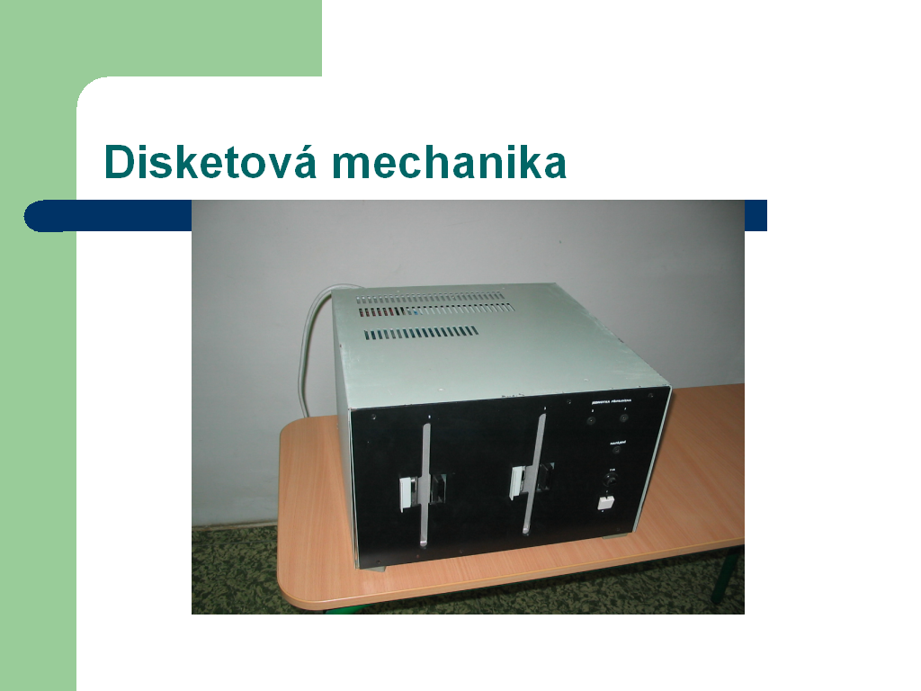
Prezentace
šířka obrazu monitoru 1 024 – 1 280 bodů
→ 600 – 1 280 bodů

Slide 6
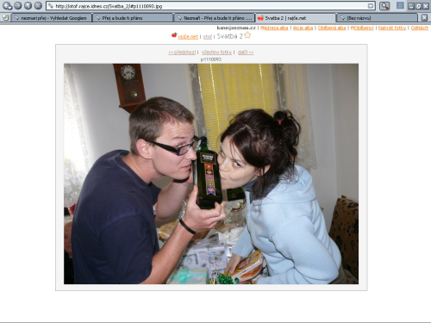
Webová prezentace – mail
šířka obrazu monitoru 1 024 – 1 280 bodů
→ 600 – 1 280 bodů
Notes:
zde velikost 700 bodů

Slide 7
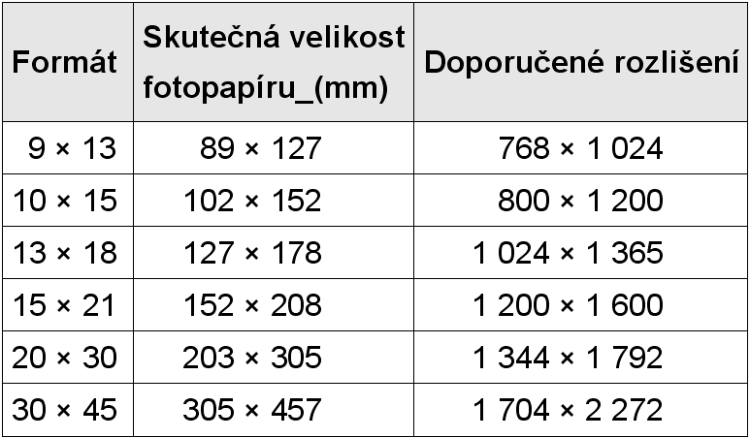

Klasická fotografie

Slide 8

Akorát × zmenšený
× zvětšený
na displeji vypadají stejně
  zmenšený se déle zobrazuje, pomaleji přenáší, zatěžuje systém, zabere více místa
na papíře
  zmenšený dosahuje většího rozlišení (je to třeba?)
  zmenšený zvětšuje velikost souboru
vždy má výrazně horší kvalitu

Slide 9
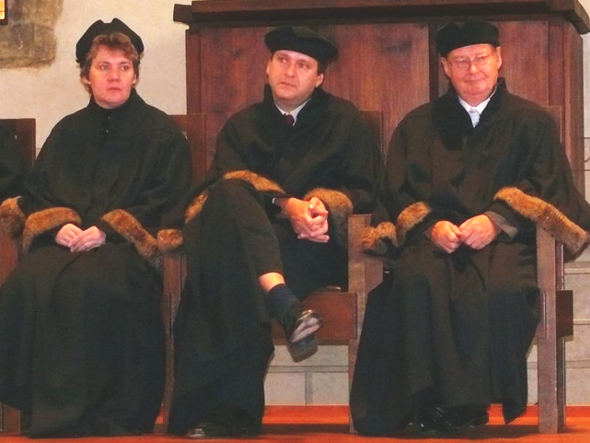
Poměr stran fotografie
Klasická digitální 4 : 3
Notes:
poměru 4:3 se nevíce blíží 18 × 13

Slide 10
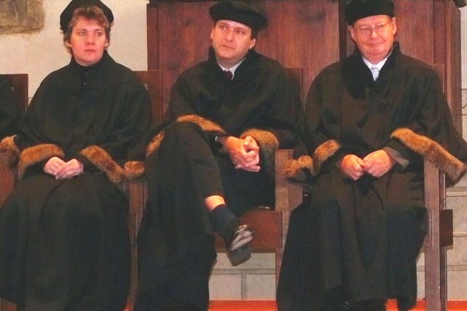
Poměr stran fotografie
Klasická papírová 3 : 2
Notes:
poměru 4:3 se nevíce blíží 18 × 13

Slide 11
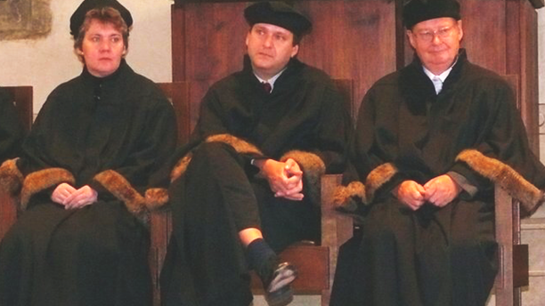
Poměr stran fotografie
Širokoúhlá 16 : 9
Notes:
poměru 4:3 se nevíce blíží 18 × 13

Slide 12
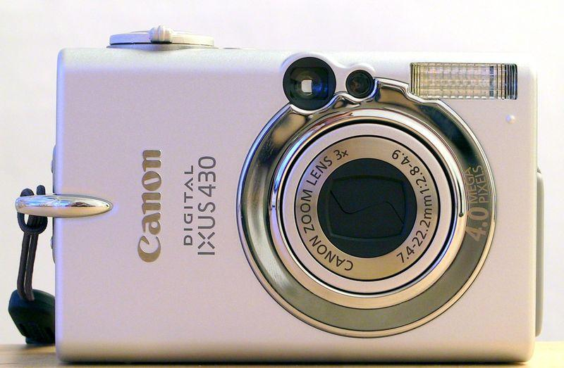
Digitální kamery
mobil 8 Mpix 3 264 × 2 448
běžný kompakt 14 Mpix 4 288 × 3 216
zrcadlovky 24 Mpix 6 000 × 4 000
širokoúhlé (16:9, 3:2)
velikost a typ čipu
digitální zoom
možnost výřezu
Notes:
rozlišení prvního příkladu není 4:3
aparáty i s rozlišením 3:2
12 Mpix šířka 4 000 pix tj. při 300 dpi 33,87 cm, při 200 dpi (foto) 50,8 cm
V tomto ohledu je výjimkou termosublimační technologie tisku, která dokáže každému bodu přiřadit daný odstín. Proto bude fotografie vytištěná touto cestou vypadat i při rozlišení 200 dpi stejně dobře, jako fotografie vytištěná s rozlišením 300 dpi při stejné výsledné velikosti ofsetovým tiskem
http://digiarena.zive.cz/default.aspx?article=3826
2007
běžný kompakt 6,3 Mpix 2 848 × 2 128
špičkové kompakty a zrcadlovky
až 12 Mpix 4 000 × 3 000

Slide 13
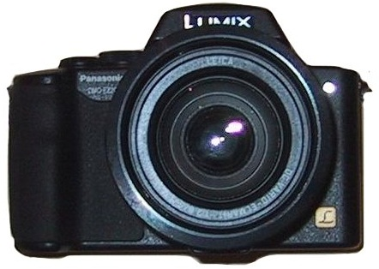
KONEC

Slide 14



Použité obrázky
MCDIARMID, Alisdair. Wikimedia Commons [online]. [cit. 5.1.2013].
Dostupný na WWW: http://commons.wikimedia.org/wiki/File:Canon_IXUS_430.jpg
RAMA'S, Brother. Wikimedia Commons [online]. [cit. 5.1.2013].
Dostupný na WWW: http://commons.wikimedia.org/wiki/File:Panasonic_DMC-FZ20.JPG
Clipart Microsoft – www.office.microsoft.com
Neuvedené obrázky jsou dílem autora

